Slide 1

VISUAL THINKING AND COMMUNICATION
Ana Jorge
Bruno Almeida
Inês Aguiar
Rita Abreu

Slide 2
Visual Thinking é uma visualização de dados que permite uma comunicação compreensiva.

Slide 3
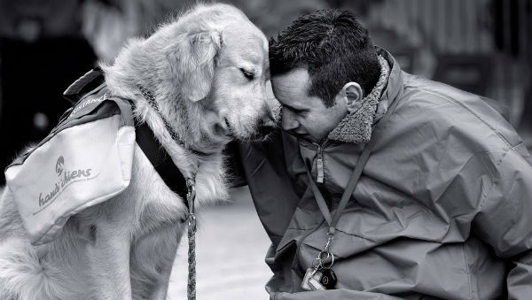
“UMA IMAGEM VALE MAIS QUE MIL PALAVRAS”

Slide 4
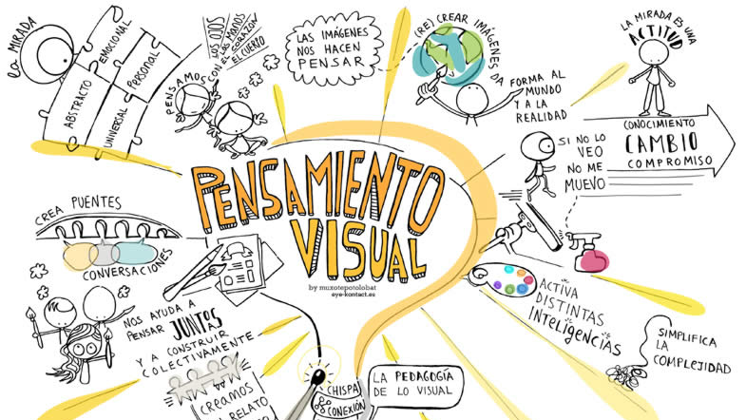

Slide 5


COMO DESPERTAR O PENSAMENTO VISUAL

Slide 6
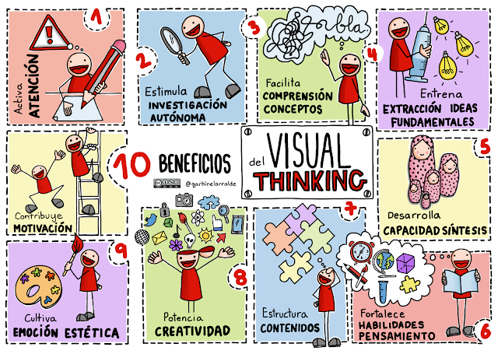

Slide 7
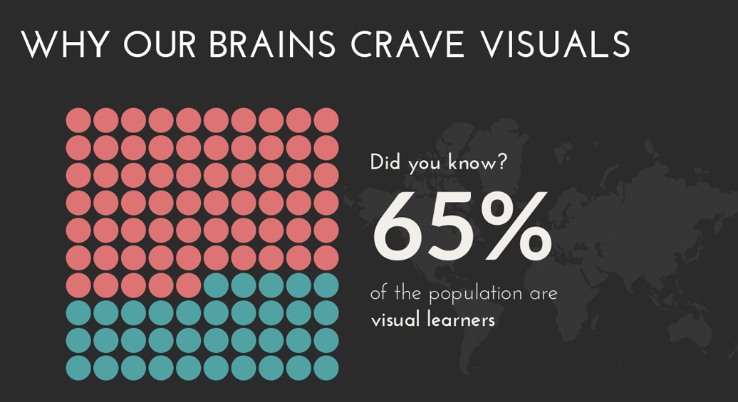

Slide 8


Slide 9
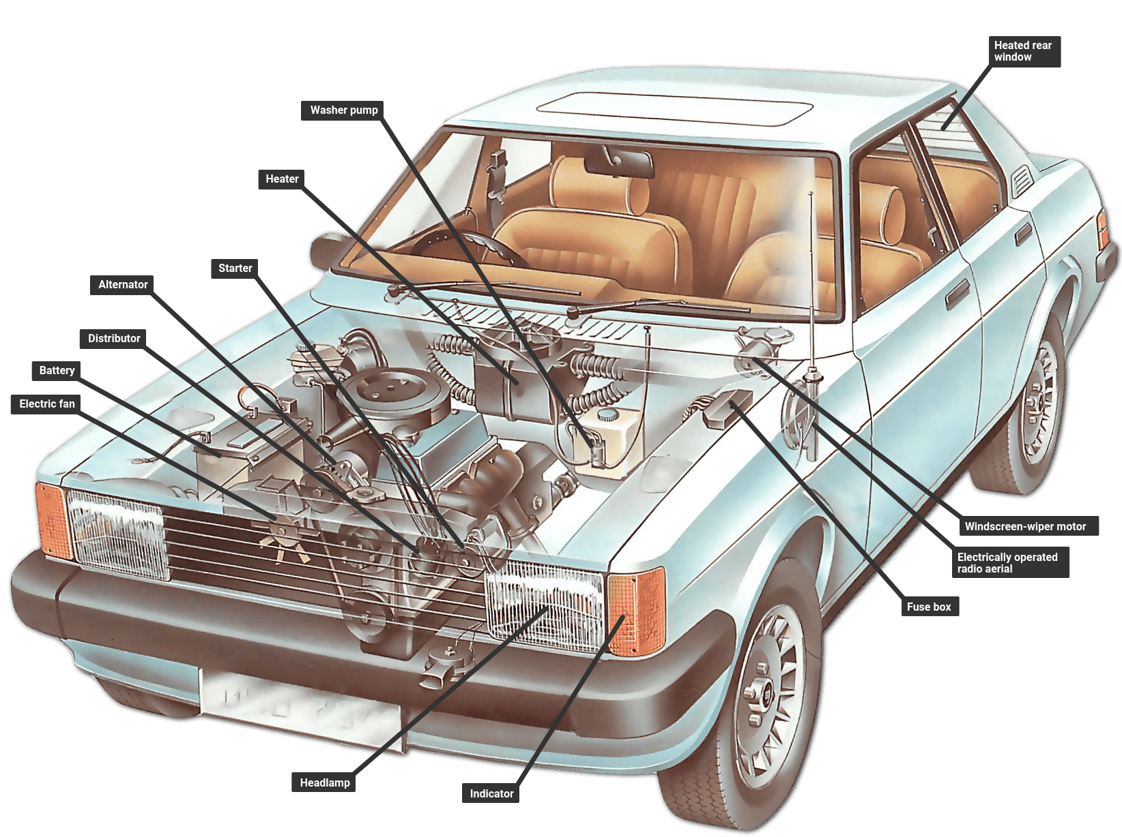

Slide 10
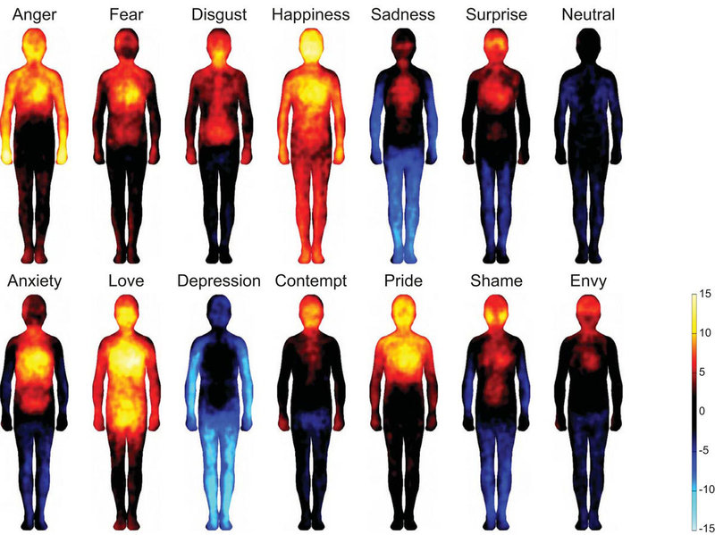

Slide 11
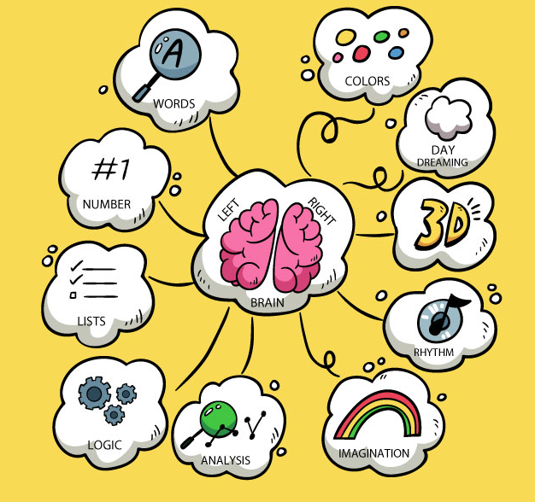
NEUROCIÊNCIA

Slide 12
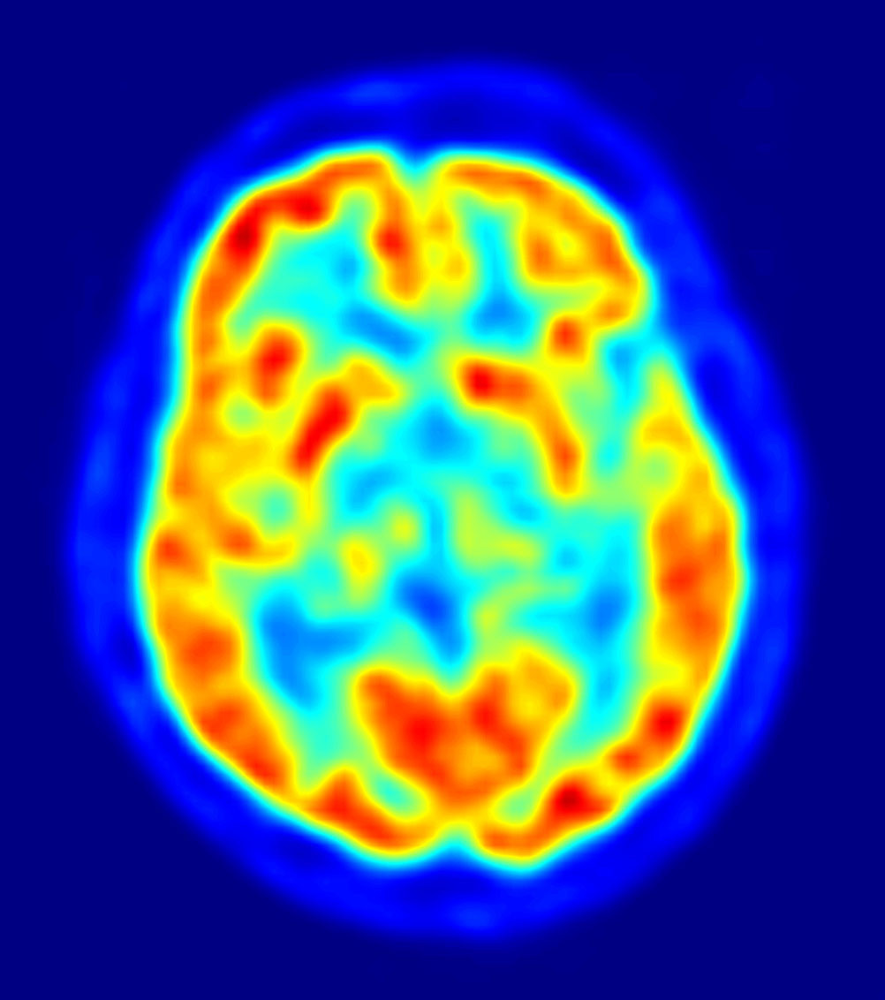


Slide 13

RELAÇÃO ENTRE VISUAL THINKING E COMUNICAÇÃO

Slide 14
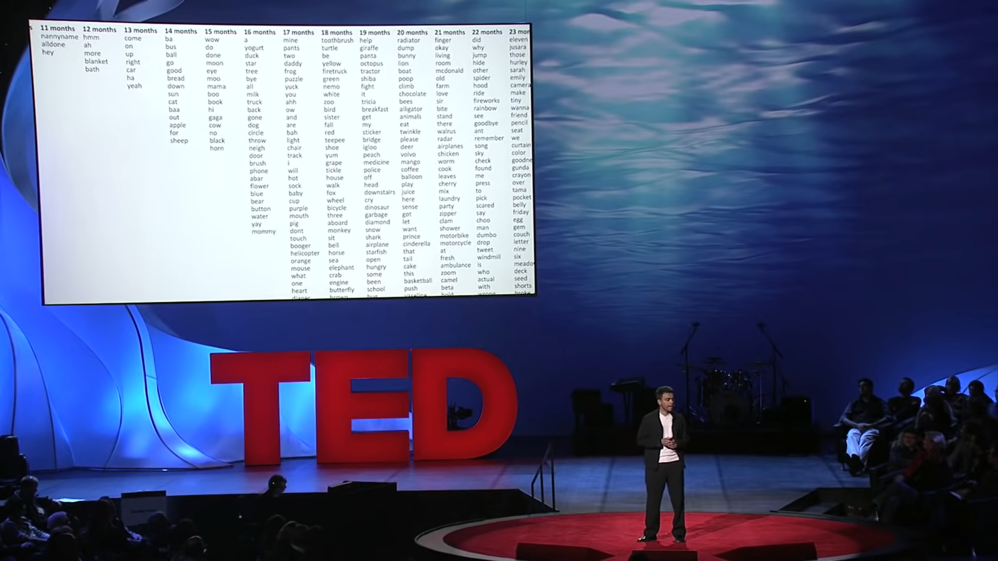
O NASCIMENTO DE UMA PALAVRA

Slide 15
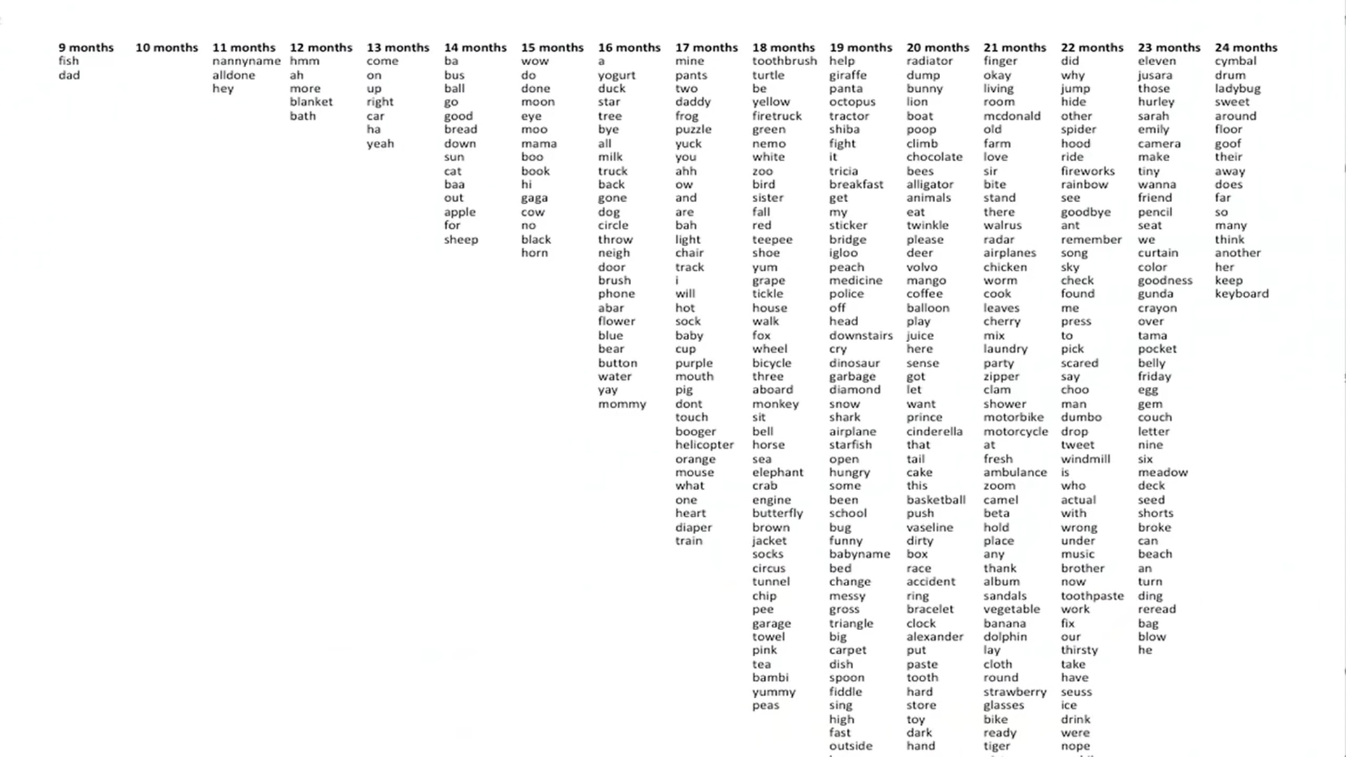

Slide 16
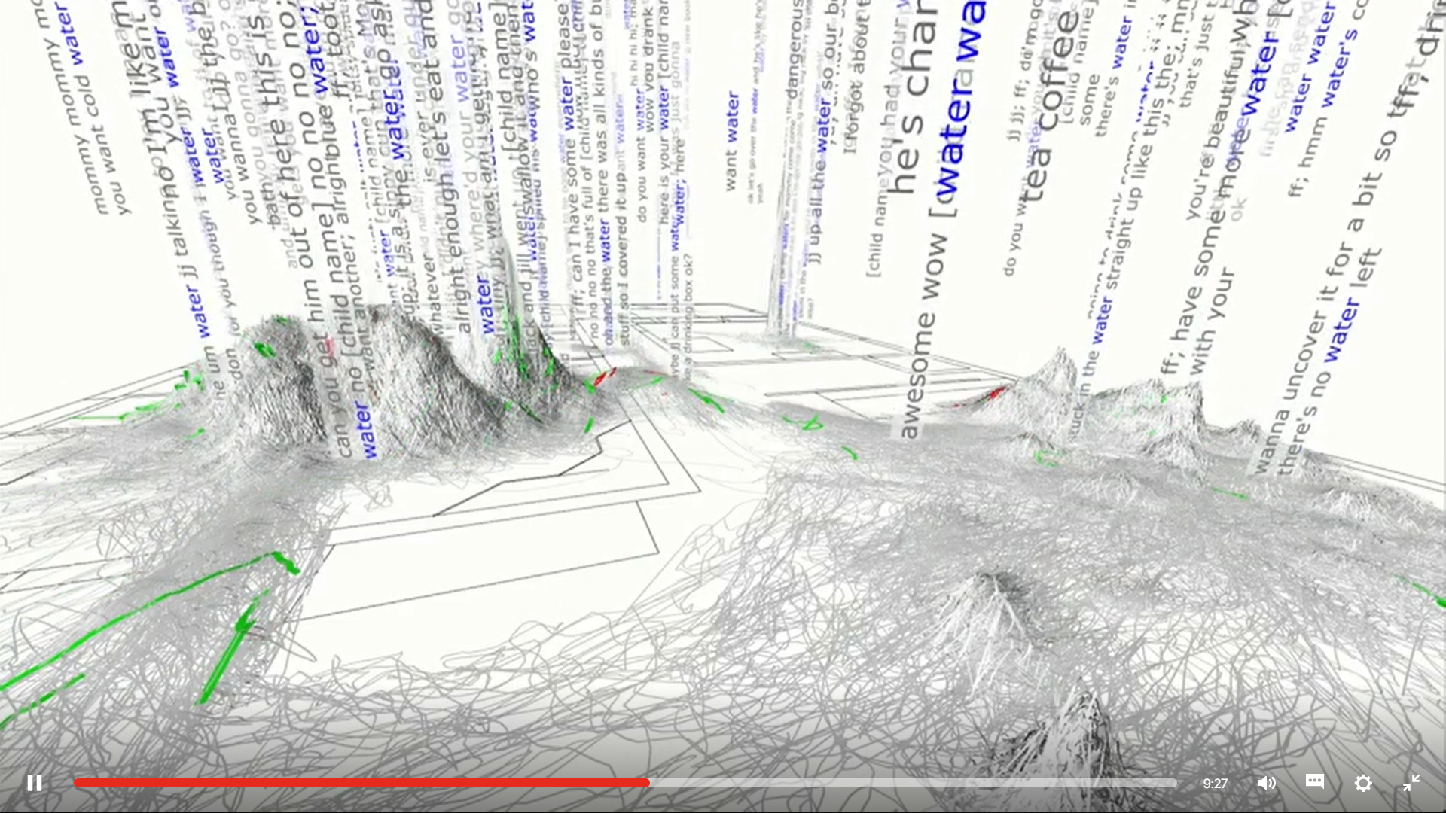

Slide 17
COZINHA

Slide 18
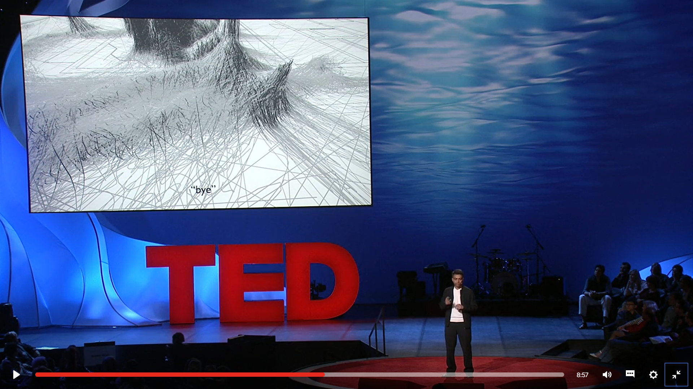

Slide 19
ENTRADA

Slide 20
ENTRADA
“The words with the most unique wordscapes were the first to be learned by my son. ”

Slide 22
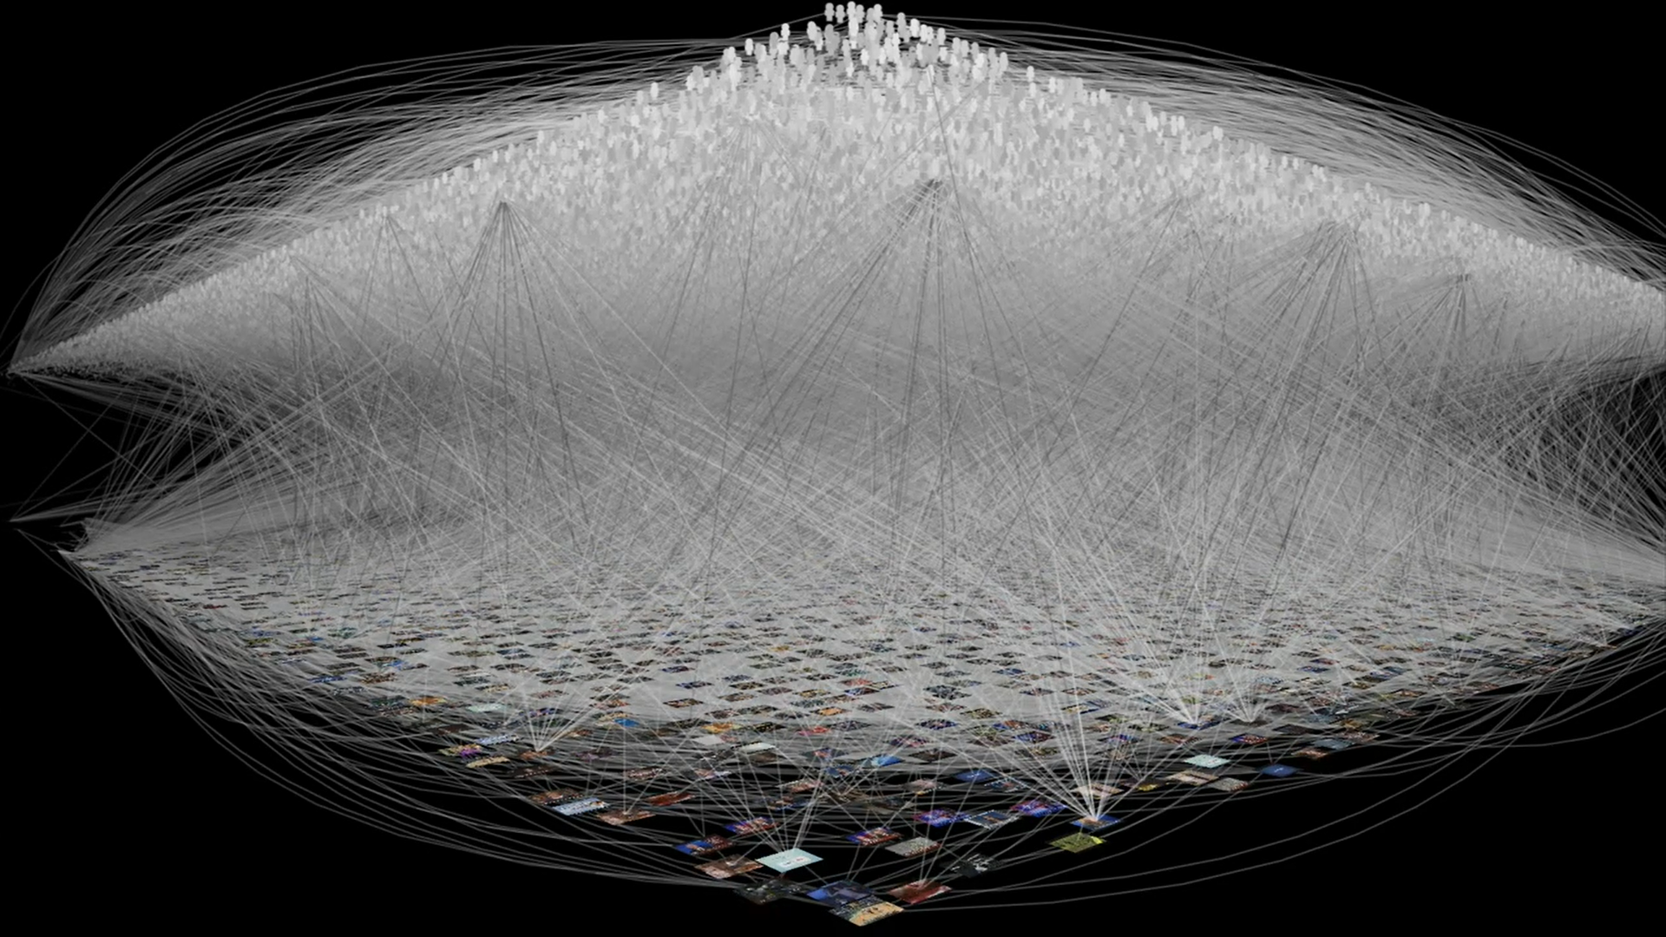

Slide 23
POPULAÇÃO
COMENTÁRIOS
MEDIA

Slide 24
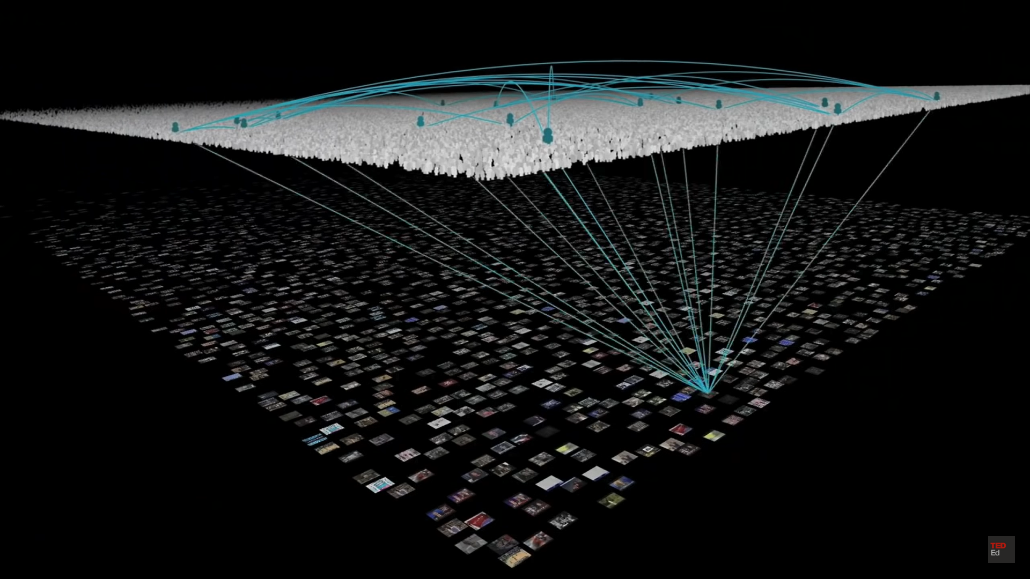

Slide 25
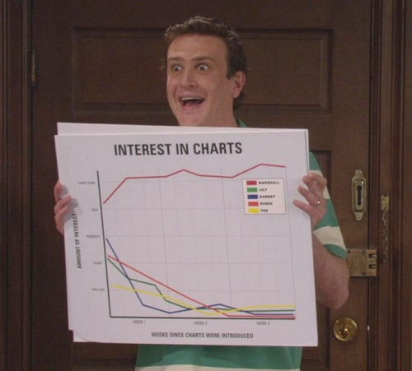
DATA SCIENCE

Slide 26
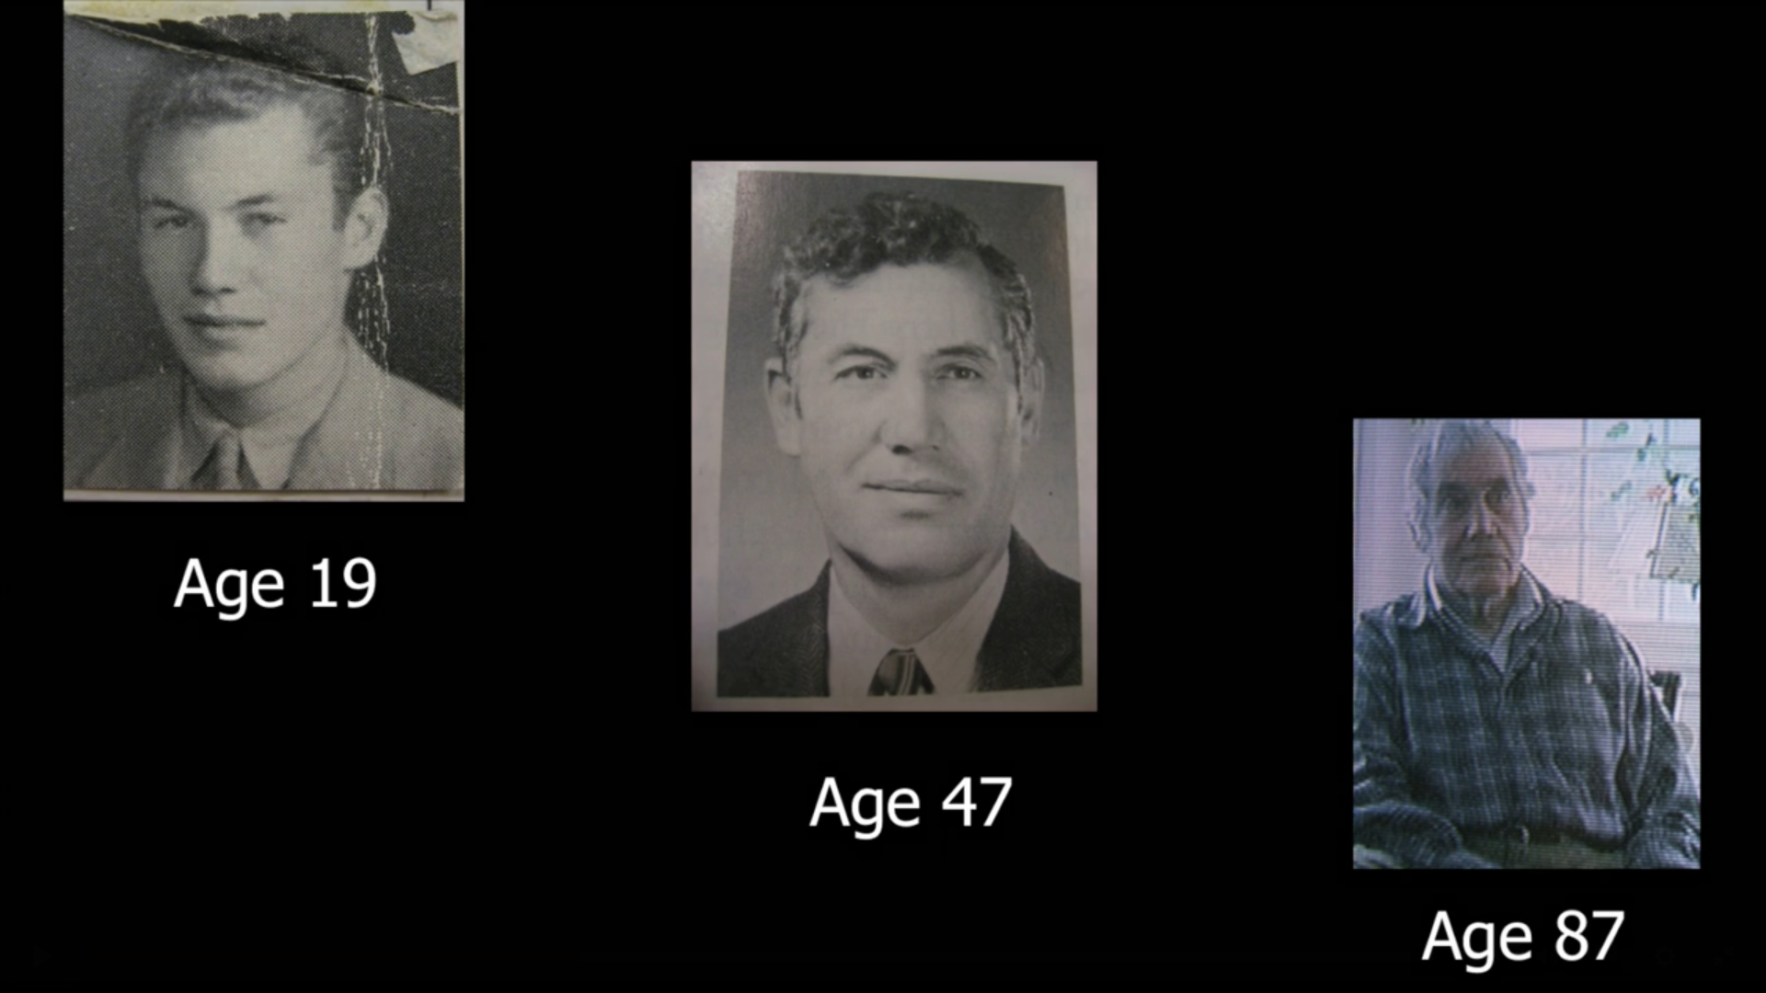
LONGEST CASE STUDY ON HAPPINESS

Slide 27

“O MELHOR GRÁFICO ESTATÍSTICO”

Slide 28
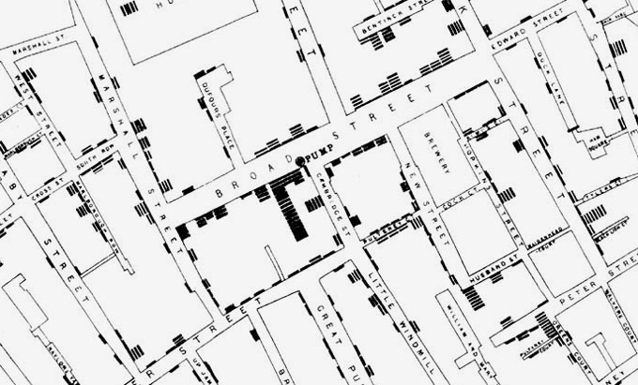
MAPA DO SURTO DE CÓLERA DE JOHN SNOW, 1854

Slide 29
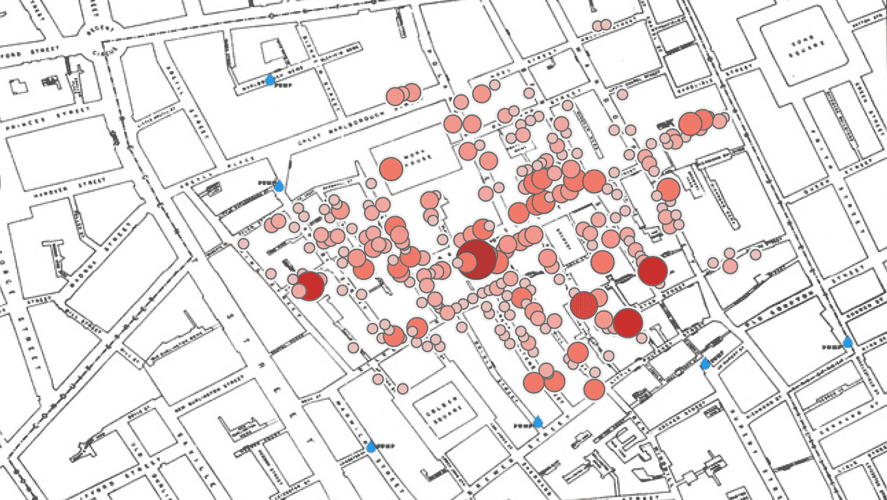
MAPA DO SURTO DE CÓLERA DE JOHN SNOW, 1854

Slide 30
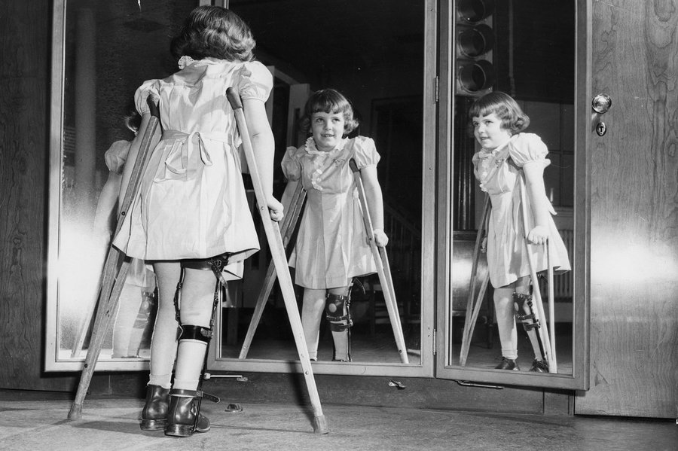
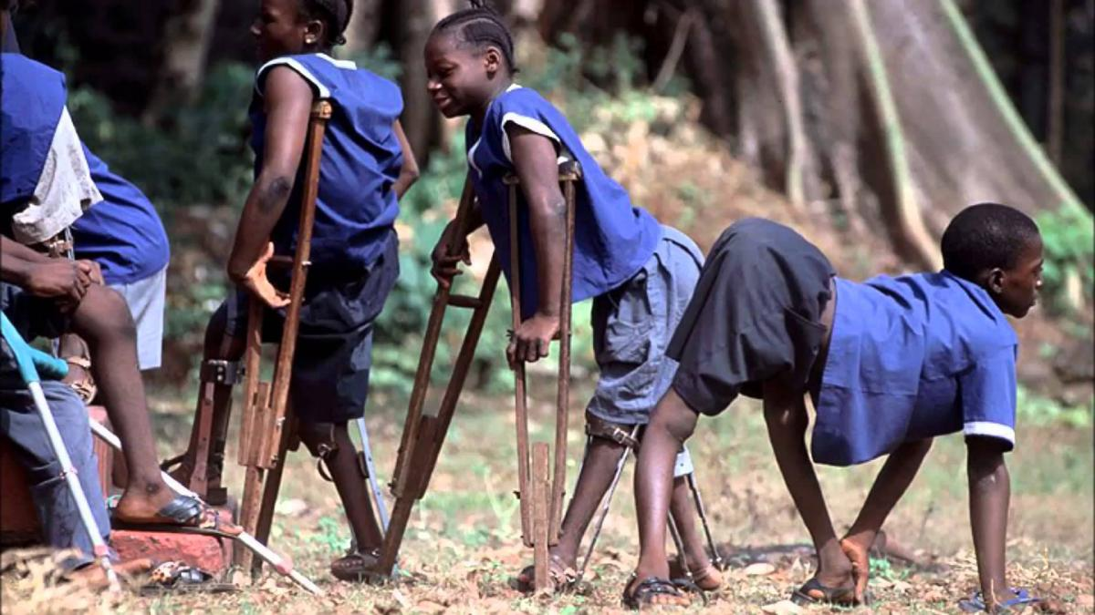
ERRADICAÇÃO DE POLIO

Slide 31
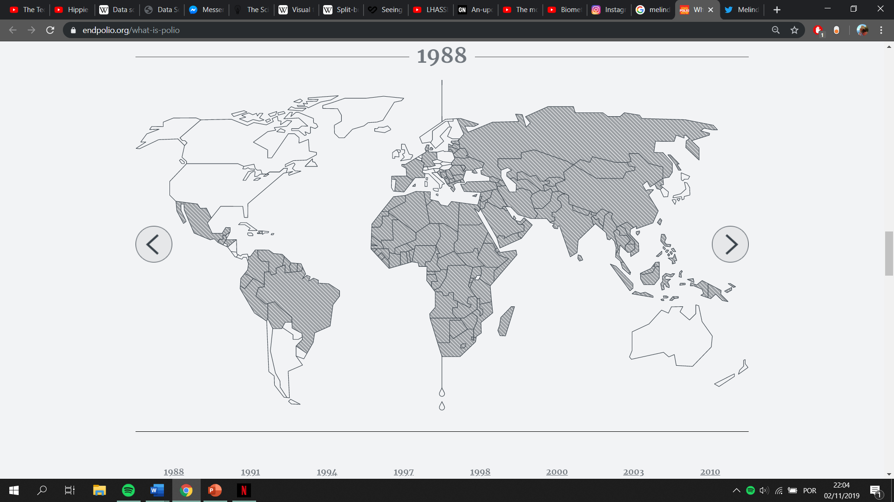

Slide 32


Slide 33
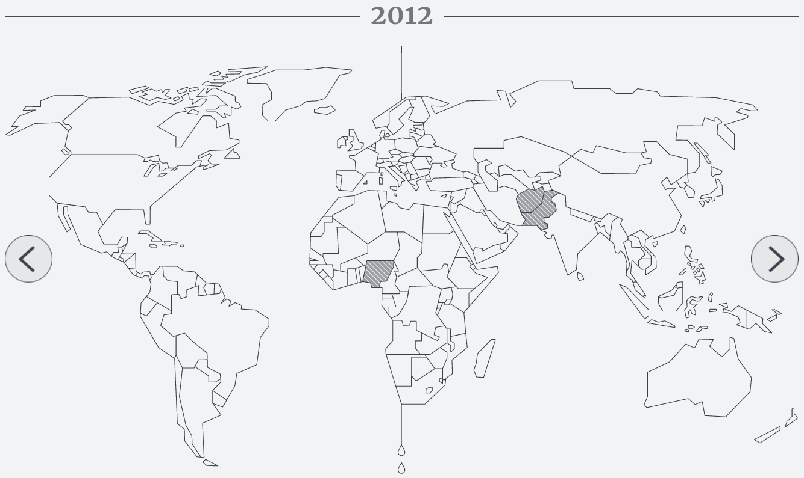

Slide 34






Slide 35
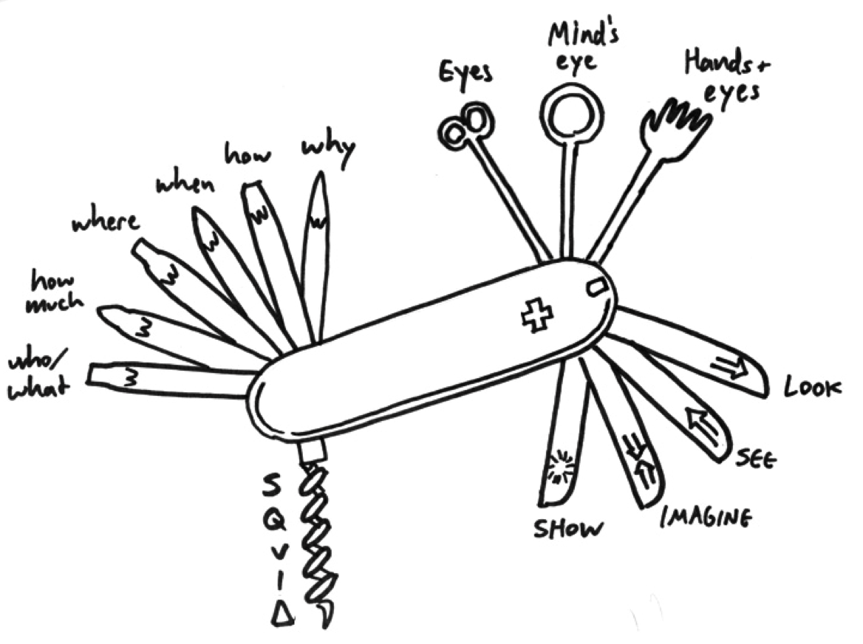
VISUAL THINKING TOOLKIT
visualização de dados que permite uma comunicação compreensiva.

